Slide 1



Формально, неформально, информально. Инструменты непрерывного образования педагога.
Зайцева Кристина Сергеевна
заведующий центром развития наставничества, исполняющий обязанности заведующего ЦНППМ СПб АППО
Санкт-Петербургская академия постдипломного педагогического образования

Slide 2




Нормативно-правовые акты
Федеральный уровень
Региональный уровень
распоряжение Комитета по образованию Санкт-Петербурга от 27.07.2020 № 1457-р «О внедрении методологии (целевой модели) наставничества в государственных образовательных учреждениях, находящихся в ведении Комитета по образованию и администрации районов Санкт-Петербурга»
Постановление Правительства РФ от 26.12.2017 N 1642
(ред. от 25.01.2023) «Об утверждении государственной программы Российской Федерации «Развитие образования»
Распоряжение Правительства РФ от 31.12.2019 N 3273-р
(ред. от 20.08.2021) «Об утверждении основных принципов национальной системы профессионального роста педагогических работников РФ, включая национальную систему учительского роста»
распоряжение Комитета по образованию от 30.03.2022 № 623-р «Об утверждении Положения о системе (целевой модели) наставничества педагогических работников государственных образовательных учреждений Санкт-Петербурга»
распоряжение Минпросвещения России от 16.12.2020 N Р-174 (ред. от 15.12.2022) «Об утверждении Концепции создания единой федеральной системы научно-методического сопровождения педагогических работников и управленческих кадров»
распоряжение Комитета по образованию от 08.04.2022 № 746-р «О создании и функционировании региональной системы научно-методического сопровождения педагогических работников и управленческих кадров Санкт-Петербурга»
Notes:
Из гос.программы Развитие образования: Планируется создание системы непрерывного профессионального роста, задающей карьерную вертикаль от молодого педагога до педагога-методиста и педагога-наставника (путем введения соответствующих квалификационных категорий), внедрение программы наставничества с привлечением в качестве наставников учителей предпенсионного и пенсионного возраста, молодых учителей в части развития компетенций по информационно-коммуникационным технологиям, адресное повышение квалификации и методическая поддержка педагогов.
Из распоряжения 3273: создание и внедрение единой федеральной системы научно-методического сопровождения педагогических работников и управленческих кадров в 2021-2022 году, далее до 2024 года – развитие системы.
Из распоряжения Р-174: определены понятия «непрерывное профессиональное развитие педагогических работников», «неформальное образование педагогических работников», «профессиональное педагогическое сообщество», подробно описана единая федеральная система научно-методического сопровождения непрерывного профессионального развития педагогов, а также описаны все субъекты данного процесса от федерального до регионального уровня и уровня образовательной организации.

Slide 3
Понятия
Непрерывное профессиональное развитие педагогических работников и управленческих кадров - комплекс образовательных мероприятий, результатом которых является совершенствование профессиональных компетенций и овладение новыми компетенциями, необходимыми на определенном этапе профессионального развития. Может осуществляться как в процессе повышения квалификации и профессиональной переподготовки, так и в рамках неформального образования педагогических работников и управленческих кадров.
Формальное образование педагогических работников и управленческих кадров - долгосрочная программа или кратковременный курс, по завершении которых у педагога, успешно сдавшего итоговые итоговую аттестацию, возникает совокупность законодательно установленных прав. В частности, право заниматься оплачиваемой трудовой деятельностью по профилю пройденного курса обучения, право занимать более высокую должность в служебной иерархии, право поступать в учебные заведения более высокого ранга. Основанием для предоставления названных прав служит диплом или иной сертификат единого, как правило, государственного или международного образца.

Slide 4
Понятия
Неформальное образование педагогических работников и управленческих кадров - комплекс мероприятий, не сопровождающихся выдачей документов об образовании и (или) о квалификации, а также документов об обучении, результатом которых является совершенствование профессиональных компетенций и овладение новыми компетенциями, необходимыми на определенном этапе профессионального развития.
Информальное образование педагогических работников и управленческих кадров - это своего рода спонтанное образование, при котором проявляется индивидуальная образовательная деятельность, сопровождающая повседневную жизнь и не обязательно носящая целенаправленный характер, т.е. спонтанное образование, реализующееся за счет собственной активности, общение, чтение, посещение учреждений культуры, библиотек, путешествия, средств массовой информации и т.д., когда взрослый человек «превращает образовательные потенциалы общества в действенные факторы своего развития».

Slide 5
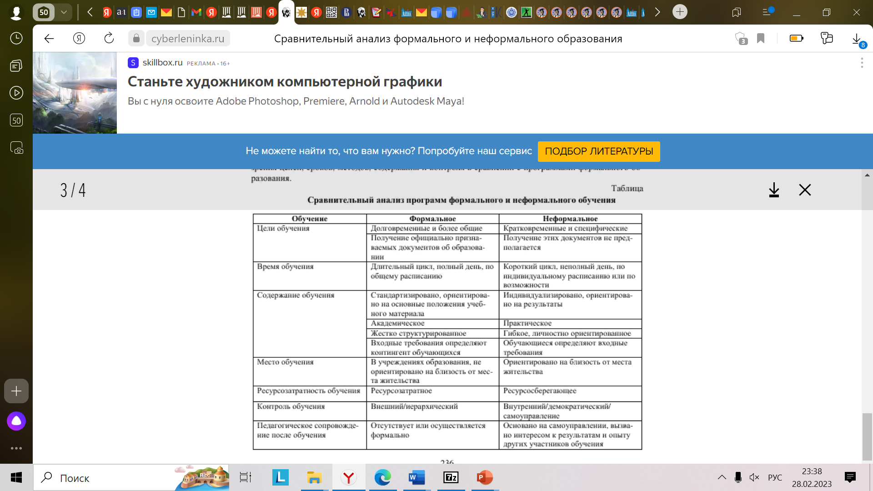
Сравнение формального и
неформального образования
Образование

Slide 6

ВПО и СПО (44.00.00 «Образование и педагогические науки»)
Сеть субъектов системы
непрерывного образования педагогов
Информационно-методические центры администраций районов
федеральный уровень: Академия Минпросвещения России,
методический центр
Образовательные организации: методические объединения
СПб АППО
ЦНППМ
Профессиональные педагогические сообщества
ДПП ПК и ДПП ПП, формальные и неформальные события на федеральном и региональном уровне
Региональный методический актив: ИОМ
Notes:
Координатор ЕФС: Федеральное государственное автономное образовательное учреждение дополнительного профессионального образования "Академия реализации государственной политики и профессионального развития работников образования Министерства просвещения Российской Федерации".
Координатор ЕФС осуществляет координацию деятельности сети ЦНППМ, разрабатывает показатели эффективности их работы, оказывая методическую, организационную и содержательную поддержку, проводит мониторинг результатов их деятельности. Это позволяет обеспечить максимально быструю апробацию методических рекомендаций, инициатив и практик, предлагаемых координатором ЕФС к реализации в ЦНППМ.
Методический центр создается с целью организационно-методического сопровождения деятельности сети региональных методических активов
В состав РС НМС входят орган исполнительной власти субъекта Российской Федерации, осуществляющий государственное управление в сфере образования; расположенные на территории субъекта Российской Федерации организации, имеющие лицензию на осуществление образовательной деятельности по программам ДПО (организации дополнительного профессионального образования - институты развития образования, институты повышения квалификации и профессиональной переподготовки работников образования, профессиональные образовательные организации, реализующие образовательные программы по укрупненной группе специальностей подготовки 44.00.00 "Образование и педагогические науки", образовательные организации высшего образования, реализующие образовательные программы по укрупненной группе специальностей и направлений подготовки 44.00.00 "Образование и педагогические науки"); региональные учебно-методические объединения, методические советы, региональные профессиональные педагогические сообщества (ассоциации, клубы и т.д.), а также иные субъекты научно-методической деятельности на региональном уровне (ИМЦ).

Slide 7
Формы и инструменты непрерывного
образования педагога
ДПП ПК и ПП
Семинары, круглые столы, мастерские, веб-площадки, конференции, тренинги
Индивидуальный образовательный маршрут
Региональные стажировочные площадки
Методическая работа в ОО+открытые уроки
Слеты, форумы, фестивали
Персонализированная программа наставничества
Наставничество
Конкурсы профессионального мастерства
Региональный банк лучших практик
Notes:
Официально закреплено 2 основных инструмента: ИОМ и персонализированная программа наставничества.
Индивидуальный образовательный маршрут - комплекс мероприятий, включающий описание содержания, форм организации, технологий, темпа и общего времени освоения педагогическими работниками и управленческими кадрами необходимых знаний, умений, практических навыков и опыта, основанный на персонифицированном подходе к организации дополнительного профессионального образования, в том числе учитывающем актуальные дефициты профессиональных компетенций педагогических работников и управленческих кадров, их личностные ресурсы, педагогические и управленческие условия образовательной организации, в которой они работают, а также возможности и ресурсы системы дополнительного профессионального образования федерального и регионального уровней. Его сопровождает региональных методист и методист на уровне образовательной организации.
Персонализированная программа наставничества – это краткосрочная персонализированная программа (от 3 месяцев до 1 года), включающая описание форм и видов наставничества, участников наставнической деятельности, направления наставнической деятельности и перечень мероприятий, нацеленных на устранение выявленных профессиональных затруднений наставляемого и на поддержку его сильных сторон. Ее сопровождает наставник.
+ инструменты профессиональной рефлексии: лист экспертизы урока, лист наблюдения, самоанализ профессиональных затруднений, листы самооценки, SWOT-анализ педагогической деятельности, таксономия Блума и др.

Slide 8
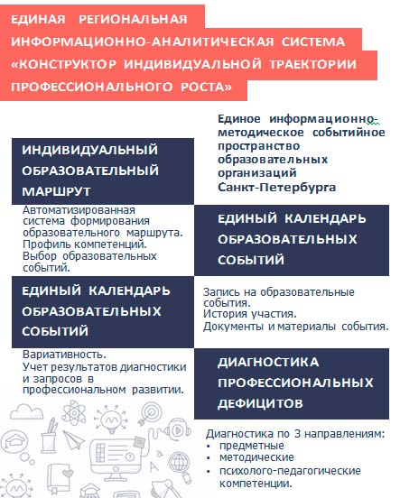
Конструктор – это диагностика профессиональных компетенций в режиме онлайн по единым контрольно-измерительным материалам, разработанным ведущими учёными СПб АППО.
Конструктор – это единое информационное пространство для педагога при выборе курсов и образовательных событий города.
В сопровождении педагога в Конструкторе главный помощник ЦНППМ СПб АППО – тьютор.
Конструктор – это не дополнительная нагрузка на педагога, это современный, удобный и полезный инструмент для планирования своего профессионального роста.
Notes:
В помощь педагогам города Центром непрерывного повышения профессионального мастерства Санкт-Петербургской академии постдипломного педагогического образования (далее – ЦНППМ СПб АППО) при поддержке Комитета по образованию была разработана Информационно-аналитическая система «Конструктор индивидуальной траектории профессионального роста».
Конструктор – это диагностика профессиональных дефицитов в режиме онлайн. По единым контрольно-измерительным материалам, разработанным ведущими учёными СПб АППО, педагог проходит тестирование собственных компетенций. В экосистеме Конструктора размещены тесты для оценки предметных, методических и психолого-педагогических компетенций. Как результат диагностики – каждый педагог получает свой профиль компетенций.
Конструктор – это единое информационное пространство для педагога при выборе курсов и образовательных событий города. Все субъекты региональной системы научно-методического сопровождения имеют свои электронные кабинеты, в которых размещают информацию об образовательных событиях. Из них по итогам результатов профессиональной диагностики педагог формирует свой индивидуальный образовательный маршрут: делает выбор из мероприятий и курсов, которые предлагает его район, СПб АППО и другие учреждения системы ДПО.
Мероприятия в Конструктор включаются на основании компетентностного подхода. Каждое образовательное событие – это формирование или развитие тех или иных профессиональных компетенций. К каждому мероприятию в системе прикрепляются определенные формируемые компетенции.
В сопровождении педагога в Конструкторе главный помощник ЦНППМ СПб АППО – тьютор. Тьютор имеет доступ к индивидуальным образовательным маршрутам педагогов своего района, он видит прогресс освоения курса, может рекомендовать иные дополнительные мероприятия. Взаимодействие с тьютором не ограничивается виртуальным общением. Через Конструктор педагог может запланировать очные консультации, встречи с коллегами на базе ЦНППМ СПб АППО.
Конструктор – это не дополнительная нагрузка на педагога, это современный, удобный и полезный инструмент для планирования своего профессионального роста.
Выявленные профессиональные дефициты специалисты ЦНППМ СПб АППО видят не как проблемы, а как задачи, требующие решения. На основании их корректируется содержание программ, вводятся новые события, разрабатываются методические рекомендации.

Slide 9
Результаты построения РСНМС
База дефицитов и запросов
Выверенный единый календарь мероприятий
«Дорожная карта» по взаимодействию всех субъектов
Удовлетворенность педагогов выстроенной системой
Повышение качества образования

Slide 10
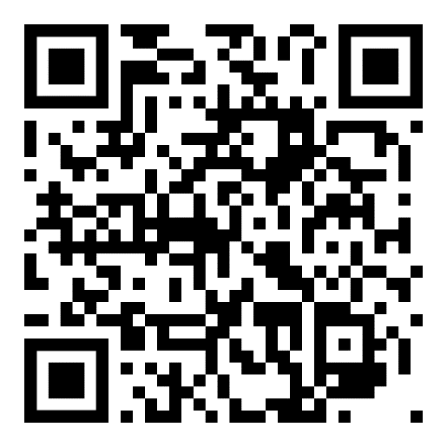
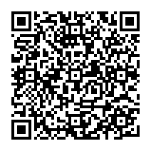

Век живи – век учись!
Санкт-Петербургская академия постдипломного педагогического образования

